Slide 1
martes, el 17 de marzo de 2020
Canción nueva – la paga
Escuchamos y escribimos
Miramos / Escuchamos Pepa Pig
Escribimos - cuadernos
Repaso del vocabulario - quizlet
This lesson should take no more
than 30 minutes to complete
Click on the audio button for an audio to go along with the slides

Slide 2
Saquen los libritos para escribir
Escribe la fecha 17 de marzo de 2020
You will make 2 entries today
Canción nueva – La paga
Pepa Pig – El cumple de Mamá Pig

Slide 3
Entrada 1: Canción nueva – Juanes – La paga
Haz clic en la foto para escuchar la canción.
Mientras que escuchas – toma apuntes de
los verbos que escuchas en el pretérito
3. Escucha 2 veces
Please don’t look up the lyrics to do this,
It is a practice for listenting and it is okay
If you don’t get them all

Slide 4
Entrada 2: Pepa Pig – El cumpleaños de Mamá Pig
Haz clic en la foto para ver el video
Mira y escucha 2 veces
Mientras que escuchas – toma apuntes del vocabulario y palabras
que escuchas.

Slide 5
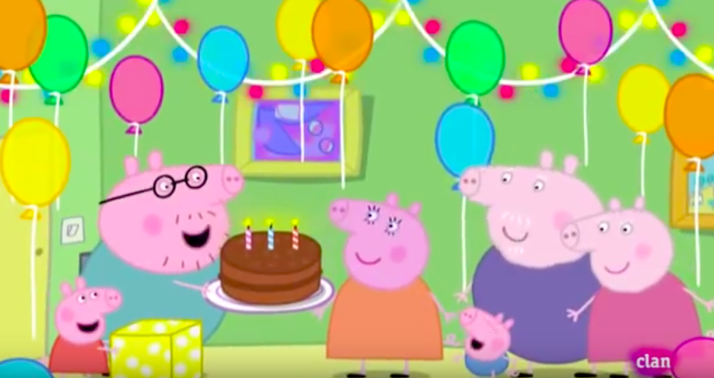
Escribe un párrafo en el pretérito – pasado
¿Qué pasó en el video?
¿Qué hizo la familia de Mamá Pig para su cumpleaños
¿Cuál fue el problema con las velas?
¿Cuál fue la otra palabra usaron para decir <<poner la velas>>?
¿Quién vino a la fiesta?
¿Qué regalos recibió Mamá Pig para su cumple?

Slide 6
Do the learn function of Quizlet
¡Que tengan un buen día y
espero que nos veamos pronto!

